Slide 1

虚拟仿真实验—
热敏电阻温度特性研究实验
物理实验（一）
陈思娟
2022.4.7

Slide 2
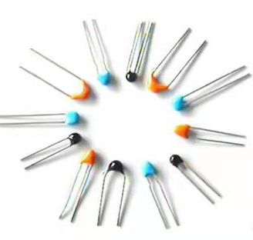
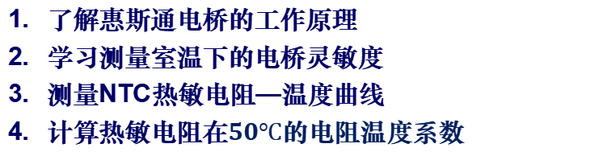
一、实验目的
了解惠斯通电桥的工作原理
学习测量室温下的电桥灵敏度
测量NTC热敏电阻—温度曲线
计算热敏电阻在$50℃$的电阻温度系数
热敏电阻

Slide 3
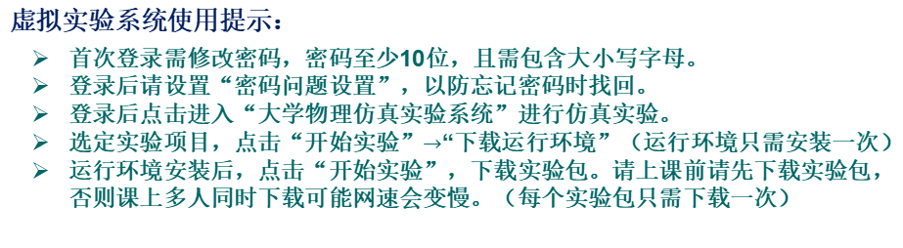
二、实验仪器
虚拟仿真实验系统地址：http://aryun.ustcori.com:3230
账号：SZDX+学号（忽略加号），密码：学号
热敏电阻温度特性研究实验--用箱式电桥研究热敏电阻温度特性
实验仪器：自耦调压器、热敏电阻及电炉加热装置、电桥箱
虚拟实验系统使用提示：
首次登录需修改密码，密码至少10位，且需包含大小写字母。
登录后请设置“密码问题设置”，以防忘记密码时找回。
登录后点击进入“大学物理仿真实验系统”进行仿真实验。
选定实验项目，点击“开始实验”$→$“下载运行环境”（运行环境只需安装一次）
运行环境安装后，点击“开始实验”，下载实验包。请上课前请先下载实验包，否则课上多人同时下载可能网速会变慢。（每个实验包只需下载一次）

Slide 4
三、实验原理/ 3.1、热敏电阻简介
热敏电阻是电阻值对温度非常敏感的一种电阻器，热敏电阻作为温度传感器具有用料省、成本低、体积小等优点，可以简便灵敏地测量微小温度的变化，在很多科学研究领域都有广泛的应用。
热敏电阻从材料分：
1、半导体热敏电阻材料
此类材料有单晶半导体、多晶半导体、玻璃半导体、有机半导体以及金属氧化物等。它们均具有非常大的电阻温度系数和高的电阻率
2、金属热敏电阻材料
此类材料作为热电阻测温、限流器以及自动恒温加热元件均有较为广泛的应用。如铂电阻温度计、镍电阻温度计、铜电阻温度计等。
3、 合金热敏电阻材料
合金热敏电阻材料亦称热敏电阻合金。这种合金具有较高的电阻率，并且电阻值随温度的变化较为敏感，是一种制造温敏传感器的良好材料。

Slide 5
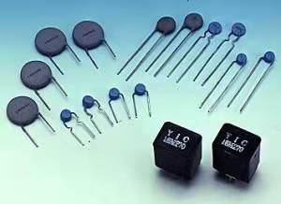
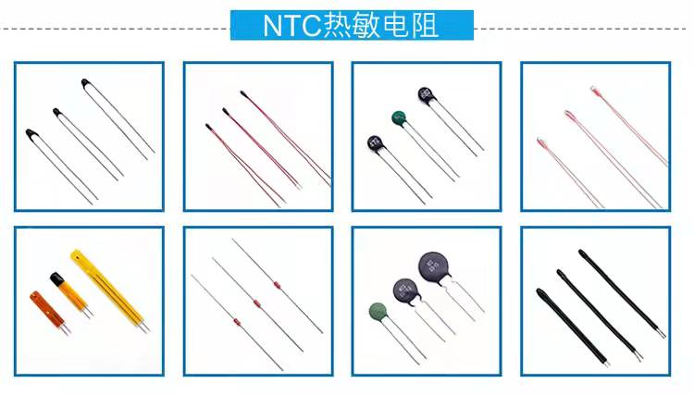
三、实验原理/ 3.1、热敏电阻简介
热敏电阻按阻值随温度变化分类：
1、PTC（正温度系数）：在工作温度范围内，电阻值随温度升高而增大；
如铂电阻、铜电阻
可用于温度测量、温度控制、过流保护、过热保护、
彩电消磁等
2、NTC（负温度系数）：在工作温度范围内，电阻值随温度升高而减小。
可用于温度测量、温度补偿、抑制浪涌等
PTC
本次实验：测量NTC电阻的温度特性
NTC

Slide 6
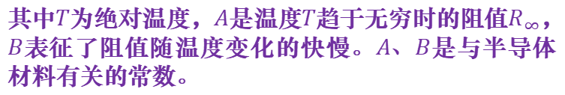
三、实验原理/ 3.2 NTC电阻的温度特性
NTC热敏电阻的电阻—温度关系：
其中$T$为绝对温度，$A$是温度$T$趋于无穷时的阻值$R_{∞}$，$B$表征了阻值随温度变化的快慢。$A、B$是与半导体材料有关的常数。
热敏电阻的电阻温度系数:
其中$R_{T}$是温度为$T$时的电阻值

Slide 7



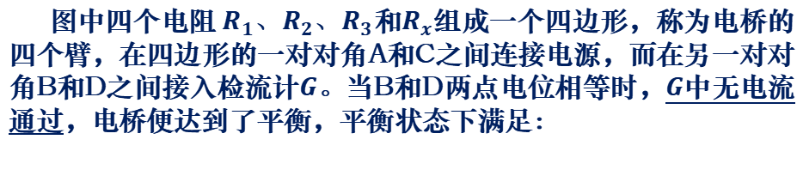
三、实验原理/ 3.3、电阻的测量更方法——惠斯通电桥
图中四个电阻${ R}_{1}、R_{2}、R_{3}$和$R_{x}$组成一个四边形，称为电桥的四个臂，在四边形的一对对角A和C之间连接电源，而在另一对对角B和D之间接入检流计$G$。当B和D两点电位相等时，$G$中无电流通过，电桥便达到了平衡，平衡状态下满足：
B
I₁
$$R_{x}$$
$$R_{3}$$
I₁
A
I₂
G
C
I₂
$$R_{2}$$
$$R_{1}$$
D
电桥测量公式
E
K
图1 惠斯通电桥
其中 $R_{1}$、$R_{2}$和$R_{3}$均可知，即可求出$R_{x}$，本实验中，热敏电阻就是R_{x}

Slide 8
三、实验原理/ 3.3、电阻的测量更方法——惠斯通电桥
为了使电桥处于平衡状态，B、D两点的电位需相等，即B、D两点之间的输出电压U_{BD}=U_{B}-U_{D}需为0。
通过欧姆定律可以计算出每个电阻两端的电压：
B
I₁
$$R_{x}$$
$$R_{3}$$
I₁
A
I₂
U_{BD}
C
I₂
$$R_{2}$$
流经电阻R_{x}和R₃的电流I₁:
B点的电压为:
$$R_{1}$$
D
流经电阻R₁和R₂的电流I₂:
D点的电压为:
E
K
由于 比例是
固定的，则可以通过调节可变电阻R3实现电桥平衡条件，从而求未知值电阻R_{x}
对于要平衡的电桥，U_{BD}=0，因此将上式经过简单操作，可得到：

Slide 9
三、实验原理/ 3.3、电阻的测量更方法——惠斯通电桥
电桥相对灵敏度：
物理意义：电桥平衡后，R₃改变相对微小量△R₃/R₃引起检流计指针偏转格△n，反映了电桥对电阻变化量的分辨能力。
影响电桥的相对灵敏度的因素（了解即可） ：
S_{i}，R_{g} ：检流计的灵敏度和内阻, E：工作电源电压
提高灵敏度的方法：（1）选用高灵敏度低内阻的检流计；
（2）适当减小R₁+R₂+R_{x}+R₃的值；
（3）尽量把桥臂配制成均匀状态（如四臂电阻相等）使 的值最小。

Slide 10
三、实验原理/ 3.3、电阻的测量更方法——惠斯通电桥
检流计 G 的灵敏度 S_{i} 为：电流变化量△I_{Rg} 所引起的指针偏转格数△n的比值：
(1),
电桥灵敏度 S 为：在处于平衡状态的电桥里，测量臂电阻R_{x} 改变一个微小量△R_{x} 所引起的
检流计G的指针偏转格数△n的比值：
(2),
电桥相对灵敏度 S _{相对}为：在处于平衡状态的电桥里，测量臂电阻R_{x} 改变一个相对微小量△R_{x} /R_{x} 所引起的
检流计G的指针偏转格数△n的比值：
(3),
将式（1）带入式（3）中，则：
(4),
因△I_{Rg} 和△R_{x} 变化很小，因此式（4）中 可用其偏微分形式表示，即：
(5)

Slide 11
三、实验原理/ 3.3、电阻的测量更方法——惠斯通电桥
B
I_{R3}
(6),
(7),
$$R_{x}$$
$$R_{3}$$
I_{Rx}
I_{Rg}
(8),
A
I_{R1}
G
$$R_{g}$$
C
I_{R2}
(9),
$$R_{1}$$
$$R_{2}$$
D
(10),
E
K
将式（6）带入式（9）中,则：
(11),
将式（7）带入式（10）中,则：
(12),
将式（7）带入式（8）中,则：
(13),
将式 (11)、(12) 带入式 (13) 中,则：
(14),

Slide 12
三、实验原理/ 3.3、电阻的测量更方法——惠斯通电桥
(14),
将式（14）中含 I_{Rg} 的项都移到左侧，整理可得：
(15),
即：
(16),
故：
(17),
当电桥处于平衡位置时，式（17）的 I_{Rg} 对 R_{x} 求偏导，可得：
(18),

Slide 13
三、实验原理/ 3.3、电阻的测量更方法——惠斯通电桥
(14),
将式（14）中含 I_{Rg} 的项都移到左侧，整理可得：
(15),
即：
(16),
故：
(17),
当电桥处于平衡位置时，式（17）的 I_{Rg} 对 R_{x} 求偏导，可得：
(18),

Slide 14
三、实验原理/ 3.3、电阻的测量更方法——惠斯通电桥
(18),
当式（18）代入到式（5）中，可得：
(19),
整理式（19），可得：
(20),
将平衡条件 带入式（20），则：
(21)

Slide 15
三、实验原理/ 3.3、电阻的测量更方法——惠斯通电桥
电桥相对灵敏度：
物理意义：电桥平衡后，R₃改变相对微小量△R₃/R₃引起检流计指针偏转格△n，反映了电桥对电阻变化量的分辨能力。
影响电桥的相对灵敏度的因素（了解即可） ：
S_{i}，R_{g} ：检流计的灵敏度和内阻, E：工作电源电压
提高灵敏度的方法：（1）选用高灵敏度低内阻的检流计；
（2）适当减小R₁+R₂+R_{x}+R₃的值；
（3）尽量把桥臂配制成均匀状态（如四臂电阻相等）使 的值最小。

Slide 16
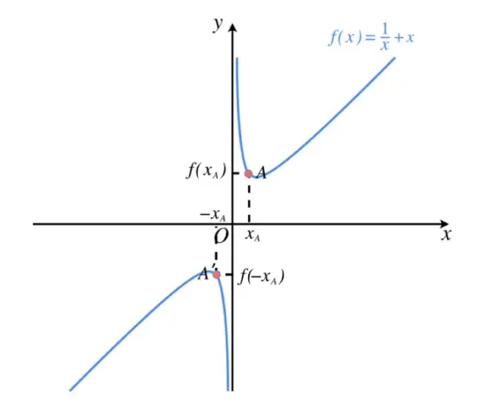
三、实验原理/ 3.3、电阻的测量更方法——惠斯通电桥
提高灵敏度的方法：
（3）尽量把桥臂配制成均匀状态（如四臂电阻相等）使 的值最小。
由于所有电阻值均为正数，因此
求 的最小值，即求 的最小值，
令平衡条件
则： ，
当a>0时，函数 在a=1处具有最小值。
即， 时，使 的值最小

Slide 17
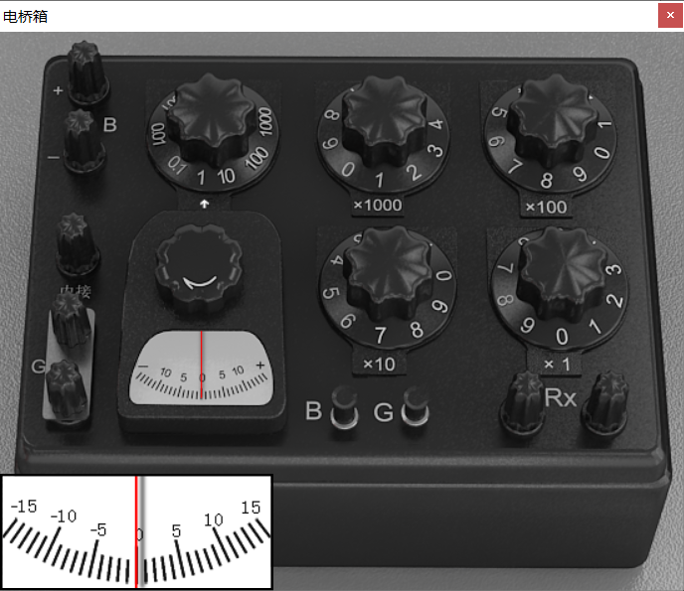
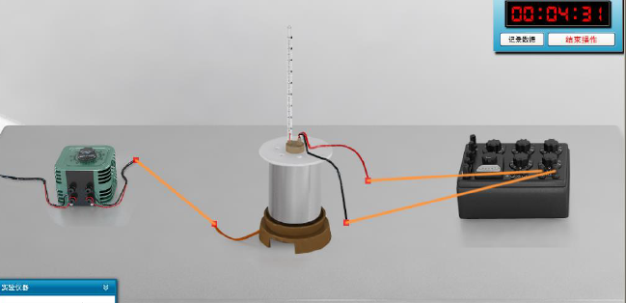

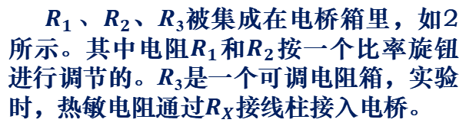
三、实验原理/ 3.4、惠斯通电桥的结构
比率臂，调节$R_{1}$与$R_{2}$的比值。
$R_{1} 、R_{2}$、R₃被集成在电桥箱里，如2所示。其中电阻$R_{1}$和$R_{2}$按一个比率旋钮进行调节的。R₃是一个可调电阻箱，实验时，热敏电阻通过$R_{X}$接线柱接入电桥。
R3
检流计开关，单击鼠标左键试探、单击鼠标右键控制“开”与“关”。
图3 实验线路图
图3为自耦调压器、热敏电阻的实验线路图，用鼠标双击仪器可读取或调节相应数值。
内接电源和内接检流计
电源开关，单击鼠标左键控制“开”与“关”。
图2 惠斯通电桥的结构

Slide 18
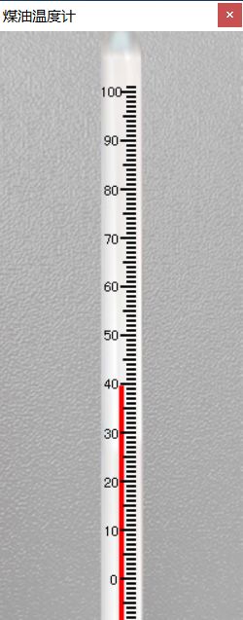

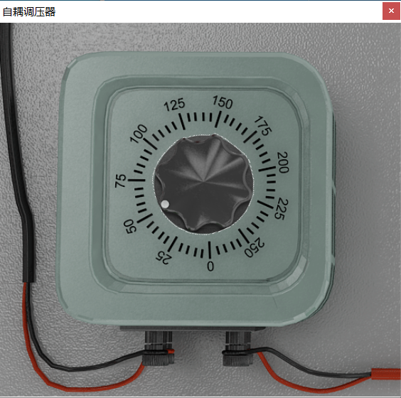
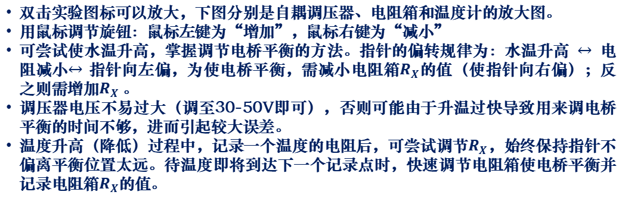
四、实验内容/ 4.1、虚拟实验操作提示
双击实验图标可以放大，下图分别是自耦调压器、电阻箱和温度计的放大图。
用鼠标调节旋钮：鼠标左键为“增加”，鼠标右键为“减小”
可尝试使水温升高，掌握调节电桥平衡的方法。指针的偏转规律为：水温升高$↔$电阻减小$↔$ 指针向左偏，为使电桥平衡，需减小电阻箱$R_{X}$的值（使指针向右偏）；反之则需增加$R_{X}$。
调压器电压不易过大（调至30-50V即可），否则可能由于升温过快导致用来调电桥平衡的时间不够，进而引起较大误差。
温度升高（降低）过程中，记录一个温度的电阻后，可尝试调节$R_{X}$，始终保持指针不偏离平衡位置太远。待温度即将到达下一个记录点时，快速调节电阻箱使电桥平衡并记录电阻箱$R_{X}$的值。

Slide 19
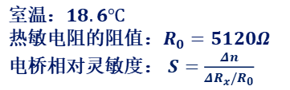
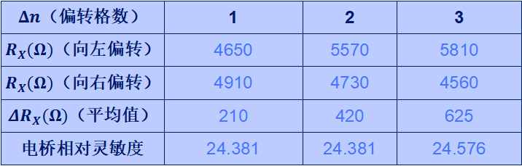
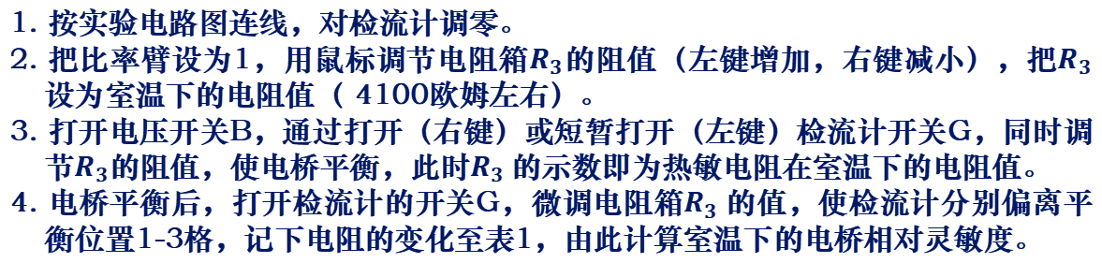
四、实验步骤/4.2、测量电桥的灵敏度
按实验电路图连线，对检流计调零。
把比率臂设为1，用鼠标调节电阻箱$R_{3}$的阻值（左键增加，右键减小），把$R_{3}$设为室温下的电阻值（ 4100欧姆左右）。
打开电压开关B，通过打开（右键）或短暂打开（左键）检流计开关G，同时调节$R_{3}$的阻值，使电桥平衡，此时$R_{3}$的示数即为热敏电阻在室温下的电阻值。
电桥平衡后，打开检流计的开关G，微调电阻箱$R_{3}$的值，使检流计分别偏离平衡位置1-3格，记下电阻的变化至表1，由此计算室温下的电桥相对灵敏度。
表1 测量电桥相对灵敏度数据记录
室温(℃): 15.8 热敏电阻值R₀(Ω): 4470 比例臂R₁/R₂: 1
$Δn$（偏转格数） | 1 | 2 | 3
$R_{X}(Ω)$（向左偏转） | 4650 | 5570 | 5810
$R_{X}(Ω)$（向右偏转） | 4910 | 4730 | 4560
$ΔR_{X}(Ω)$（平均值） | 210 | 420 | 625
电桥相对灵敏度 | 24.381 | 24.381 | 24.576
室温：$18.6℃$
热敏电阻的阻值：$R_{0}=5120Ω$
电桥相对灵敏度： $S=\frac{Δn}{{ΔR}_{x}/R_{0}}$

Slide 20
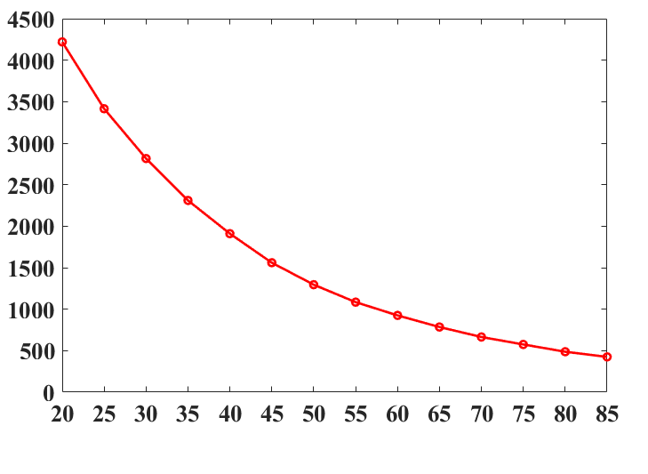
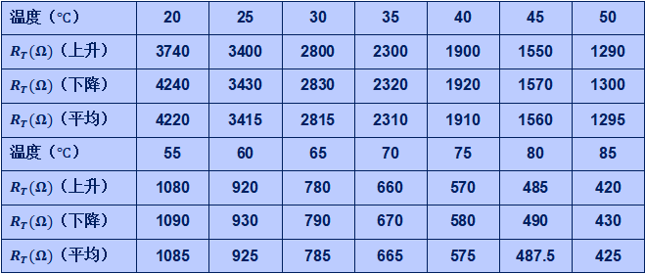
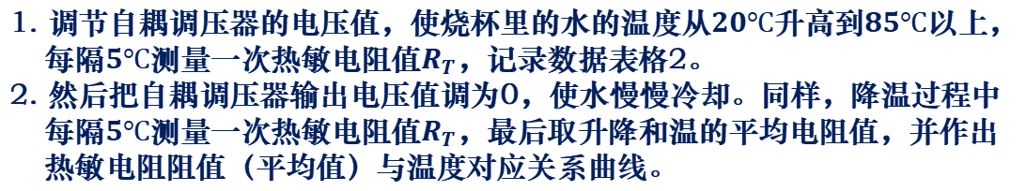
四、实验步骤/4.3、测量热敏阻值随温度的变化曲线
调节自耦调压器的电压值，使烧杯里的水的温度从$20℃$升高到$85℃$以上，每隔$5℃$测量一次热敏电阻值$R_{T}$，记录数据表格2。
然后把自耦调压器输出电压值调为0，使水慢慢冷却。同样，降温过程中每隔$5℃$测量一次热敏电阻值$R_{T}$，最后取升降和温的平均电阻值，并作出热敏电阻阻值（平均值）与温度对应关系曲线。
表2 阻值随温度改变的测量数据
比例臂R₁/R₂: __1_____
温度（$℃$） | 20 | 25 | 30 | 35 | 40 | 45 | 50
$R_{T}(Ω)$（上升） | 3740 | 3400 | 2800 | 2300 | 1900 | 1550 | 1290
$R_{T}(Ω)$（下降） | 4240 | 3430 | 2830 | 2320 | 1920 | 1570 | 1300
$R_{T}(Ω)$（平均） | 4220 | 3415 | 2815 | 2310 | 1910 | 1560 | 1295
温度（$℃$） | 55 | 60 | 65 | 70 | 75 | 80 | 85
$R_{T}(Ω)$（上升） | 1080 | 920 | 780 | 660 | 570 | 485 | 420
$R_{T}(Ω)$（下降） | 1090 | 930 | 790 | 670 | 580 | 490 | 430
$R_{T}(Ω)$（平均） | 1085 | 925 | 785 | 665 | 575 | 487.5 | 425
阻值（$Ω$）
温度（$℃$）
图4 阻值与温度的关系

Slide 21
四、实验步骤/4.3、测量热敏阻值随温度的变化曲线
注意：
热敏电阻测量的升温再降温需用太久时间，课堂上两个小时测不完，可以在升温过程中把电压调大，快到记录数据温度时再减小电压，可以减到接近0的小值（以防止调电桥平衡时间不够），然后需要快速调节电阻值R_{x}，并记录数据，这样升温会快一点；降温过程没有特殊操作，耐心等待即可。

Slide 22
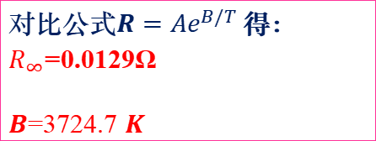

五、数据处理/5.1、计算$R_{∞}$和B的值
方法1：做电阻值（平均值）和1/T的关系曲线
（把数据放入EXCEL，画出曲线，然后点曲线，趋势线，选择指数拟合）
$R=Ae^{B/T}$，其中$T$为绝对温度，$A$是温度$T$趋于无穷时的阻值$R_{∞}$
$对比公式R=Ae^{B/T}$得：
$R_{∞}$=0.0129Ω
$B$=3724.7 $K$
注意这里$T$需换算绝对温度：n ℃ = (n+273.15) K

Slide 23
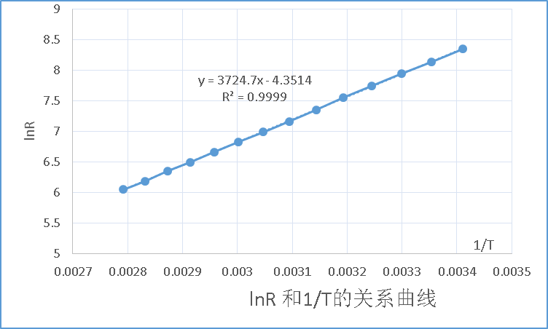
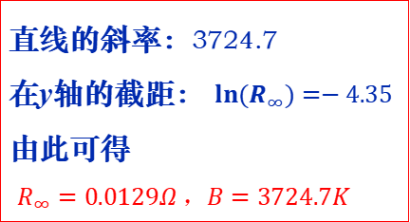
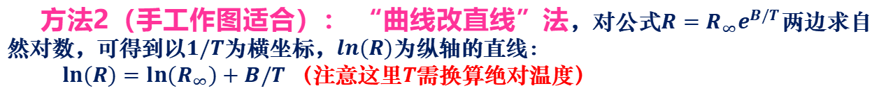
五、数据处理/5.1、计算$R_{∞}$和B的值
方法2（手工作图适合）： “曲线改直线”法，对公式$R=R_{∞}e^{B/T}$两边求自然对数，可得到以$1/T$为横坐标，$ln(R)$为纵轴的直线：
$ln(R)={ln⁡(R}_{∞})+B/T$（注意这里$T$需换算绝对温度）
直线的斜率：3724.7
在y轴的截距： ${ln⁡(R}_{∞})=−4.35$
由此可得
$R_{∞}=0.0129Ω ，B=3724.7K$

Slide 24
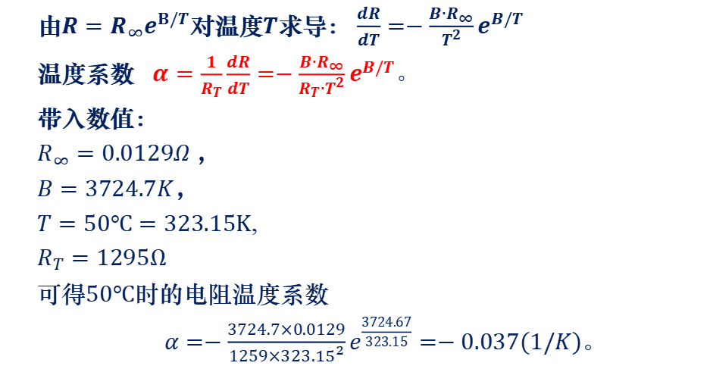
五、数据处理/5.2、计算$50℃$时的电阻温度系数$α$
由$R=R_{∞}e^{B/T}$对温度$T$求导： $\frac{dR}{dT}=−\frac{B∙R_{∞}}{T^{2}}e^{B/T}$
温度系数 $α=\frac{1}{R_{T}}\frac{dR}{dT}=−\frac{B∙R_{∞}}{R_{T}∙T^{2}}e^{B/T}。$
带入数值：
$R_{∞}=0.0129Ω$，
$B=3724.7K$，
$T=50℃=323.15K$,
$$R_{T}=1295Ω$$
可得$50℃$时的电阻温度系数
$α=−\frac{3724.7×0.0129}{1259×{323.15}^{2}}e^{\frac{3724.67}{323.15}}=−0.037(1/K)$。

Slide 25
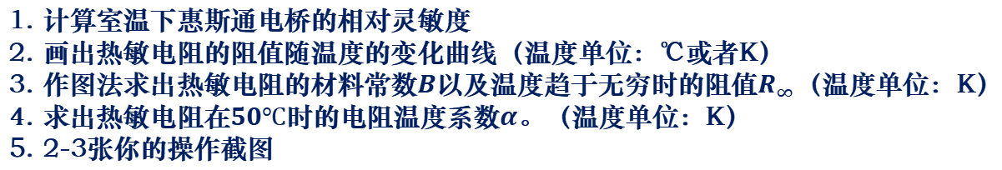
六、报告要求
计算室温下惠斯通电桥的相对灵敏度
画出热敏电阻的阻值随温度的变化曲线（温度单位：℃或者K）
作图法求出热敏电阻的材料常数$B$以及温度趋于无穷时的阻值$R_{∞}$（温度单位：K）
求出热敏电阻在$50℃$时的电阻温度系数$α$。（温度单位：K）
2-3张你的操作截图

Slide 26
七、思考题
1、热敏电阻和普通电阻的主要区别是什么？热敏电阻有哪些分类？
2、如何提高电桥的灵敏度？
3、如何选择电桥的比率臂？
4、电桥选择不同量程时，对结果的准确度(有效数字)有何影响

Slide 27
下一次实验课准备
实验4、虚拟仿真实验—偏振光的观察与研究
本实验会用到虚拟仿真软件包，需要提前下载，安装问题已经总结在“问题汇总”文档里(发到微信群)，该软件包目前不支持苹果电脑安装。
仿真实验地址：
http://aryun.ustcori.com:3230
学生账号：SZDX+学号（忽略加号）；密码：学号
首次登录后会提示修改密码，由于是云端系统，密码要求较高，至少10位，且需包含大小写字母。请让学生设置容易记住的密码，并在登录后完成左侧的“密码问题设置”，下次登录如果忘记密码，可以通过回答密码问题找回。
登录后点击进入“大学物理仿真实验系统”进行仿真实验，选定实验项目，点击左侧的“开始实验”-->“下载运行环境”，上课前确保运行环境良好（只有首次实验需要安装运行环境），运行环境安装后，点击“开始实验”，下载实验包。上课前请先下载实验包，否则课上多人同时下载可能网速很慢。

